Slide 1
Título do Módulo: Proteção de informações pessoais

Slide 2
No final deste módulo, serei capaz de:
Compreender o que é informação pessoal e porque é importante, incluindo dados menos evidentes como fotografias, localização e atividade online. Será possível reconhecer riscos online comuns, como burlas, phishing, perfis falsos e partilha excessiva de informação.
Aprender passos práticos para proteger os dados pessoais, como ajustar definições de privacidade, utilizar palavras-passe fortes e refletir antes de publicar conteúdo online. Haverá também maior preparação para apoiar jovens na tomada de decisões digitais mais seguras.
Compreender o conceito de pegada digital e perceber de que forma a presença online pode afetar a reputação, o bem-estar e oportunidades futuras.
Saber onde procurar ajuda, aplicar práticas de proteção (safeguarding) e compreender os direitos e responsabilidades básicos ao abrigo do RGPD.

Slide 3
Teoria
Introdutória

Slide 4
O que é Informação Pessoal?
A informação pessoal (ou dados pessoais) refere-se a qualquer informação que possa identificar um indivíduo, seja por si só ou quando combinada com outros dados. Ao abrigo do Regulamento Geral sobre a Proteção de Dados da União Europeia (RGPD), as organizações e indivíduos que tratam estes dados devem garantir que são tratados em conformidade com normas legais rigorosas. O regulamento também concede às pessoas direitos sobre os seus dados, incluindo o direito de aceder, corrigir, eliminar em determinadas circunstâncias e compreender como e por que razão os dados estão a ser utilizados. Mesmo identificadores indiretos, como a atividade online ou informações do dispositivo, podem ser considerados dados pessoais se puderem ser associados a uma pessoa.
Princípios do RGPD para o tratamento de dados pessoais:
Legalidade, justiça e transparência na recolha e utilização
Limitação da finalidade (utilização apenas para uma razão específica e declarada)
Minimização dos dados (recolher apenas o que é necessário)
Exatidão e possibilidade de corrigir informações desatualizadas
Limitação da conservação (manter os dados apenas pelo tempo necessário)
Segurança e confidencialidade (proteção contra perda ou uso indevido)
Responsabilização da organização que trata os dados

Slide 5
Porque é que a informação pessoal é importante?
Os dados pessoais têm valor real e, se forem mal utilizados ou expostos, podem ser utilizados para fraude, roubo de identidade, burlas ou monitorização indesejada. No mundo digital, a informação partilhada online pode ser difícil de remover completamente, uma vez que cópias podem permanecer armazenadas em servidores, backups ou sistemas de terceiros mesmo após a eliminação. Por esta razão, o Regulamento Geral sobre a Proteção de Dados (RGPD) oferece às pessoas proteções importantes e maior controlo sobre a sua informação.
O RGPD garante vários direitos:
As organizações devem pedir consentimento antes de recolher ou utilizar dados
Apenas os dados necessários devem ser recolhidos
É possível solicitar acesso ou eliminação dos dados pessoais
Os dados só podem ser utilizados para a finalidade indicada

Slide 6
Porque é importante aprender sobre isto?
Saber como proteger a si próprio e aos outros é especialmente importante em contextos de trabalho com jovens, onde a responsabilidade e a proteção (safeguarding) são essenciais. Compreender os direitos e responsabilidades digitais ajuda a tomar decisões informadas e a agir de forma ética online.
Principais razões pelas quais este módulo é importante:
Manter controlo sobre o que é partilhado online
Identificar riscos e reconhecer comportamentos digitais inseguros
Proteger a si próprio e aos outros, especialmente em contextos de trabalho com jovens
Compreender os direitos e responsabilidades digitais
Desenvolver confiança na utilização segura e responsável das ferramentas digitais
Promover uma cultura de respeito, segurança e responsabilidade online

Slide 7
Nada Online é Verdadeiramente Privado
Mesmo mensagens privadas ou publicações visíveis apenas para “amigos” podem facilmente tornar-se públicas ou permanecer acessíveis permanentemente. Muitas pessoas assumem que conteúdos partilhados em grupos fechados ou conversas privadas são completamente seguros, mas isso nem sempre é verdade. O conteúdo digital pode ser copiado, guardado ou redistribuído sem conhecimento ou consentimento. Mesmo quando algo é apagado, pode continuar a existir em servidores, backups ou no dispositivo de outra pessoa. Por isso, é importante pensar cuidadosamente antes de partilhar qualquer coisa online, mesmo em espaços que parecem privados.
Porque isto acontece:
Capturas de ecrã podem ser feitas e guardadas
As mensagens podem ser encaminhadas ou gravadas no ecrã
As aplicações podem armazenar dados mesmo depois de serem “apagados”
Amigos ou contactos podem partilhar publicações, intencionalmente ou por engano

Slide 8
Ferramentas e Estratégias

Slide 9
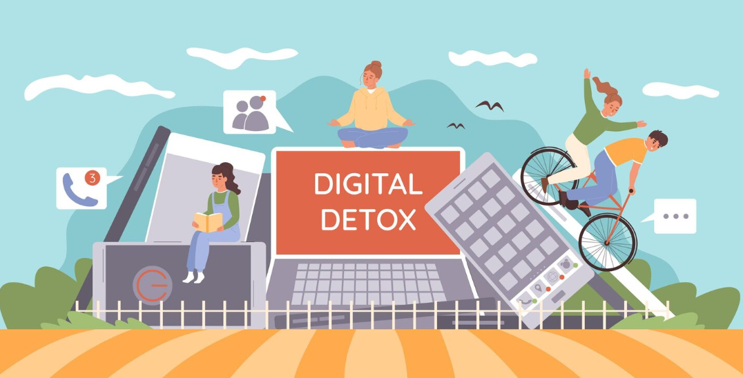
Prática de Autocuidado 1: Definir limites saudáveis
Sempre que publica algo online, está a revelar uma parte da sua identidade. Isto pode incluir hábitos, rotinas, relações, valores, local de trabalho, localização ou estado emocional. Individualmente, estes detalhes podem parecer inofensivos. No entanto, quando combinados, podem criar uma imagem detalhada de quem é, por onde passa e como vive. Isto é conhecido como pegada digital - o rasto de informação que cada pessoa deixa online.
https://www.freepik.com/free-vector/digital-detox-flat-background-with-people-reading-book-meditating-lotus-pose-riding-bike-vector-illustration_64993121.htm#fromView=search&page=1&position=28&uuid=c025ec8c-f1ba-4b4f-9c30-c33ffe2c02e9&query=digital+Setting+Healthy+Boundaries+animation

Slide 10
Exemplo
Uma amiga sua publica uma fotografia no Instagram mostrando a vista da sua casa e escreve na legenda: “Férias em família durante 2 semanas!”
À primeira vista, a publicação parece inofensiva. No entanto, também revela que ninguém está em casa e dá pistas sobre a localização. Alguém que reconheça a zona pode identificar a casa ou utilizar essa informação de forma prejudicial. Mesmo quando uma conta é privada, capturas de ecrã e partilhas podem fazer com que as publicações se espalhem mais do que o esperado.
Porque é importante
• Pequenos detalhes nas publicações podem revelar mais informação pessoal do que se imagina.
• Partilhar pistas sobre localização ou planos de viagem publicamente pode aumentar riscos de segurança.
• Pensar antes de publicar ajuda a proteger a própria pessoa e quem a rodeia.
• Ter atenção ao que se partilha online contribui para hábitos digitais mais seguros e demonstra cuidado com o bem-estar dos amigos.
Notes:
Duplica este slide sempre que necessário para incluir a informação.

Slide 11
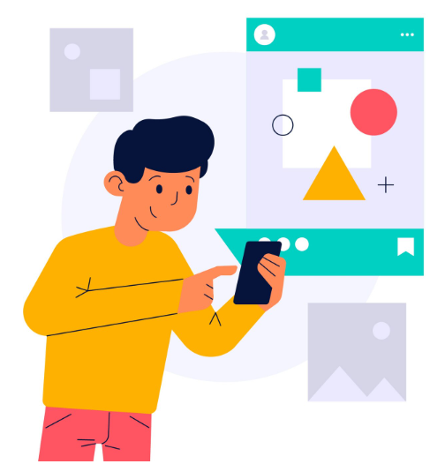
Prática de Autocuidado 2: Identificar e proteger a informação pessoal online
Proteger a informação pessoal online é um hábito importante de segurança digital. Em vez de se focar na reputação ou na forma como os outros o veem, esta atividade ajuda a reconhecer como burlas online, tentativas de phishing ou contas falsas procuram recolher dados pessoais, como o nome, a localização, palavras-passe ou fotografias.
As burlas online muitas vezes parecem convincentes. As mensagens podem fingir ser de um jogo, de um influenciador, de uma empresa de entregas ou até de um amigo a pedir que se clique num link ou que se “verifique” a conta.
As tentativas de phishing procuram pressionar a partilhar informação criando um sentido de urgência, oferecendo recompensas ou avisando que a conta será bloqueada.
Aprender a parar e questionar pedidos inesperados ajuda a proteger a própria pessoa e a evitar perder o controlo dos dados pessoais.
https://www.freepik.com/free-vector/sharing-content-social-media_7769215.htm#fromView=search&page=1&position=0&uuid=936f5367-1938-4269-85b5-b7e0b40076a3&query=Google+Yourself+animation
Notes:
Com base na teoria apresentada nos slides anteriores, propõem-se exercícios e atividades que podem ser realizados para promover o autocuidado tanto em ambientes online como offline.

Slide 12
Exemplo
Cenário 1
Recebe uma mensagem direta (DM) da conta de um amigo a dizer: “Olá, fui desconectado da minha conta e o Instagram precisa que eu verifique algo. Podes ajudar? Vou enviar-te um código e podes dizer-me qual é?”
A mensagem parece um pouco apressada. O texto não soa exatamente como o habitual dessa pessoa, mas a conta parece real. Pouco depois, recebe um código no telemóvel a pedir confirmação de início de sessão.
Cenário 2
Vê um comentário num vídeo de gaming: “Skin rara grátis! Inicia sessão antes da meia-noite!”
O link parece verdadeiro, mas o nome do site está ligeiramente mal escrito.
Cenário 3
Recebe uma mensagem: “A sua encomenda não pôde ser entregue. Atualize os seus dados aqui.”
Está à espera de uma entrega, por isso a mensagem parece credível.
Notes:
Duplica este slide sempre que necessário para incluir a informação.

Slide 13
Exemplo
Proteja a sua informação pessoal!
As burlas muitas vezes criam urgência, entusiasmo ou pressão para levar as pessoas a agir rapidamente.
Pequenos detalhes (links mal escritos, tom estranho, pedidos apressados) podem ser sinais de alerta.
Códigos de verificação, palavras-passe e dados pessoais nunca devem ser partilhados.
Em caso de dúvida, pare e verifique através da aplicação oficial ou contacte a pessoa por outro meio.
Notes:
Duplica este slide sempre que necessário para incluir a informação.

Slide 14
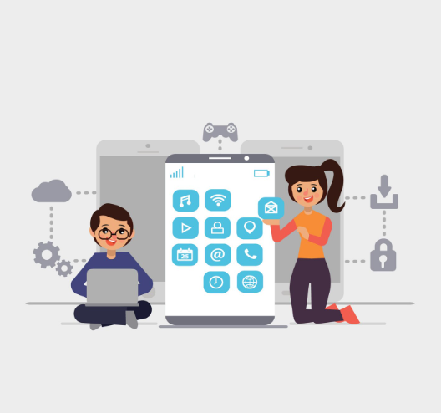
Abordagem e Ferramenta 1: Ajustar as permissões das aplicações para minimizar a recolha de dados.
A maioria das aplicações móveis solicita acesso a mais dados do que realmente necessita para funcionar. Ao instalar uma aplicação, uma pessoa pode conceder automaticamente permissões para aceder aos contactos, microfone, câmara, fotografias, localização ou ficheiros, sem considerar totalmente porque esse acesso é necessário. Com o tempo, isto pode levar a uma recolha extensa de dados em segundo plano, muitas vezes para fins de publicidade, criação de perfis ou análise, em vez de para o funcionamento essencial da aplicação.
Ajustar as permissões das aplicações é uma prática simples, mas poderosa, de segurança digital. Permite controlar ativamente a que informação cada aplicação pode aceder e quando. Em vez de conceder permissões permanentes, muitas vezes é possível escolher opções como “Permitir apenas durante a utilização da aplicação” ou “Não permitir”. Isto reduz o rastreamento desnecessário e limita a quantidade de informação pessoal que passa a fazer parte de bases de dados.
https://www.freepik.com/free-vector/landing-page-template_1988188.htm#fromView=search&page=1&position=3&uuid=715be5c5-d0f5-40c3-a05d-e1395121f8c8&query=Adjusting+App+Permissions+to+Minimise+Data+Collection+animation

Slide 15
Exemplo
No smartphone, abrir as definições → “Privacidade e Segurança” → “Permissões das aplicações.”
O que fazer:
Verificar quais aplicações podem aceder à câmara, localização, contactos e ficheiros.
Desativar permissões desnecessárias, especialmente em aplicações que não precisam desse acesso.
Rever as permissões após cada atualização, uma vez que algumas aplicações podem redefinir automaticamente os acessos.
Notes:
Duplica este slide sempre que necessário para incluir a informação.

Slide 16
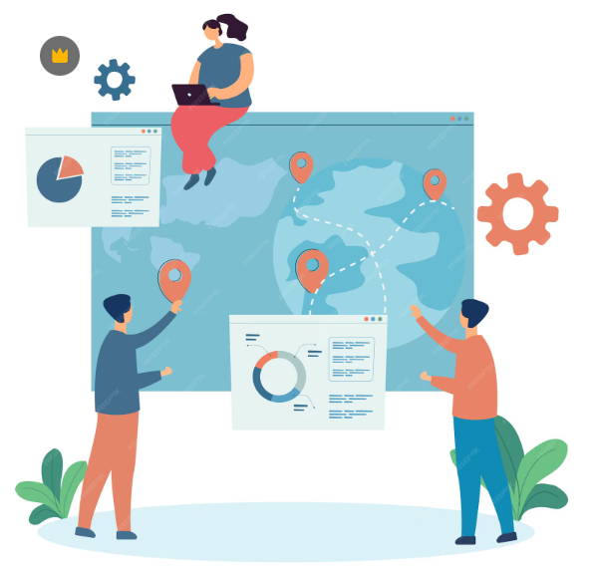
Abordagem e Ferramenta 2: Desativar a geolocalização e a partilha de metadados
Muitas pessoas não têm consciência de que, ao tirar uma fotografia, publicar algo online ou partilhar um documento, podem também estar a partilhar informação oculta chamada metadados. Os metadados são dados de fundo que ficam automaticamente associados a ficheiros digitais. Podem incluir detalhes como a localização GPS exata onde a fotografia foi tirada, a data e a hora, o modelo do dispositivo e, por vezes, até identificadores técnicos.
Embora esta informação possa parecer inofensiva, pode revelar involuntariamente detalhes sensíveis. Por exemplo, uma fotografia partilhada online pode não mostrar visivelmente a localização, mas os dados GPS incorporados podem revelar o endereço de casa, local de trabalho ou destino de viagem recente. Da mesma forma, ao partilhar um documento podem ser expostos o nome do autor, a organização ou o histórico de edição através das propriedades do ficheiro.
Desativar a geolocalização e gerir os metadados é uma forma prática de reforçar a privacidade digital. Ao desativar a marcação de localização nas definições da câmara e das aplicações de redes sociais, evita-se que o dispositivo incorpore automaticamente coordenadas GPS precisas nas fotografias. Antes de partilhar documentos, também é possível remover as propriedades do ficheiro ou exportá-los em formatos que eliminem informações identificadoras.
Notes:
Certifique-se de que se mantém no tema do módulo e nos resultados de aprendizagem definidos.

Slide 17
Exemplo
Antes de publicar uma fotografia nas redes sociais, abrir os detalhes da imagem e remover os dados de GPS. Desativar também a opção “Adicionar localização” nas definições da aplicação da câmara.
Como utilizar:
Nas definições da câmara, desativar a marcação de localização.
Utilizar ferramentas como o ExifCleaner ou funcionalidades integradas de “remover metadados” antes de partilhar fotografias.
Evitar publicar imagens que revelem locais facilmente identificáveis ou frequentados regularmente (por exemplo, casa ou escola).
Ao partilhar fotografias de grupo, pedir consentimento antes de publicar.
Notes:
Duplica este slide sempre que necessário para incluir a informação.

Slide 18
Atividade 1
Notes:
Esta atividade destina-se a pessoas que estão a completar os módulos de aprendizagem autónoma. Deve ser uma atividade individual que possa ser realizada de forma independente (não é uma atividade de grupo).

Slide 19

Hora da
Atividade
Desafio de bem-estar digital de 4 dias
Objetivo: Reforçar as competências de privacidade online e proteção de dados através da realização de uma pequena ação prática por dia.
Cada tarefa ajuda a proteger a informação pessoal, gerir a pegada digital e compreender como controlar os próprios dados.
Dia 1: Verificar as Definições de Privacidade
Visitar uma rede social ou aplicação utilizada com frequência. Rever quem pode ver as publicações, as informações pessoais e os detalhes do perfil. Desativar a partilha de localização, a identificação (tagging) e o “estado de atividade”, caso estejam ativos.
Reflexão:
Encontrou algo que não se lembrava que estava público?
Como se sentiu após ajustar as definições de privacidade?
Notes:
Tenta utilizar este slide para apresentar a atividade de autorreflexão.

Slide 20
Hora da
Atividade
Dia 2: Analisar a sua Pegada Digital
Pesquise o seu nome completo no Google e nas redes sociais. Anote que informações pessoais aparecem (fotografias, publicações, contas antigas). Decida que informações poderá querer apagar ou tornar privadas.
Reflexão:
Ficou surpreendido com o que encontrou?
Que passos pode dar para limpar ou proteger a sua presença digital?
Dia 3: Gerir Permissões de Aplicações e Metadados
Abra as definições de “Privacidade” do seu telemóvel. Verifique que permissões as aplicações têm (câmara, microfone, contactos, localização). Desative permissões desnecessárias para aplicações que não precisam delas.
Opcional: Remova metadados (omo etiquetas GPS) de uma fotografia antes de a partilhar.
Reflexão:
Que aplicações tinham mais acesso do que esperava?
Como é que limitar permissões protege os seus dados?
Notes:
Tenta utilizar este slide para apresentar a atividade de autorreflexão.

Slide 21
Hora da
Atividade
Dia 4: Reforçar a Segurança das Contas
Escolha duas contas importantes (por exemplo, email, banco ou redes sociais). Atualize as palavras-passe para palavras-passe fortes e únicas ou utilize um gestor de palavras-passe. Ative a autenticação de dois fatores (2FA), se estiver disponível.
Reflexão:
Como fez sentir a alteração das palavras-passe em relação à sua segurança ou consciência digital?
O que pode fazer para manter a segurança das suas contas a longo prazo?
Notes:
Tenta utilizar este slide para apresentar a atividade de autorreflexão.

Slide 22

Perguntas de Reflexão
Como é que os meus hábitos de partilha afetam a minha experiência online?
Pensar sobre o que publico e quando publico ajuda a compreender como as minhas escolhas moldam a minha identidade digital. Refletir sobre momentos em que partilhei algo sem pensar pode ajudar a reconhecer padrões e a tomar decisões mais conscientes online.
Como reconheço possíveis burlas ou tentativas de phishing?
Considere mensagens que criam urgência, pedem dados de acesso ou prometem recompensas. Refletir sobre sinais de alerta ajuda a parar, verificar e evitar partilhar informação sensível.
O que me ajuda a sentir mais controlo sobre o meu espaço digital?
Rever quem pode ver as minhas publicações, como faço a gestão das palavras-passe e como decido se uma aplicação é fiável ajuda a reforçar os meus limites digitais. Pequenas alterações nas definições de privacidade podem fazer uma grande diferença na forma como me sinto em relação à minha segurança online.
Que passos irei tomar para proteger a minha informação daqui para a frente?
Pense em ações práticas, como verificar as definições de privacidade, ativar a autenticação de dois fatores, evitar links suspeitos e denunciar contas falsas ou prejudiciais quando necessário.
Notes:
Estas perguntas devem estar relacionadas com a atividade apresentada no slide anterior.

Slide 23
Estudos de Caso

Slide 24
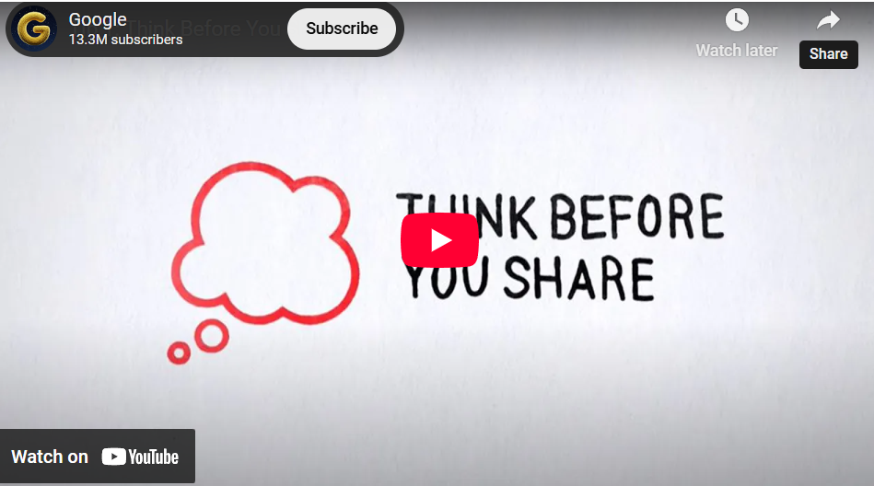
Estudo de Caso: Aqui está um vídeo útil
Notes:
Tenta incluir pelo menos um recurso interativo na tua apresentação. Aqui podes incluir um vídeo ou um infográfico interessante para incentivar os participantes a envolverem-se com o material.

Slide 25
Estudo de Caso: #DataDetox (Europa)
#DataDetox é uma campanha e um conjunto de ferramentas online criado por organizações europeias de direitos digitais, incluindo a Tactical Tech e a Mozilla Foundation. https://datadetoxkit.org/en/families/datadetox-x-youth/
Ajuda as pessoas a assumir o controlo dos seus dados pessoais, da sua privacidade e da sua pegada digital. Através de guias e desafios, os utilizadores aprendem que dados partilham online e como protegê-los de forma eficaz.
A quem se destina?
Jovens entre os 13 e os 25 anos
Técnicos de juventude, educadores de pares e formadores que promovem a literacia digital
Qualquer pessoa interessada em desenvolver hábitos online mais seguros

Slide 26
Estudo de Caso: #DataDetox (Europa)
Estratégias Principais
Toolkit interativo:
Oferece guias passo a passo para verificar e ajustar as definições de privacidade nas redes sociais e nas aplicações.
Inclui questionários e desafios para aumentar a consciencialização sobre os hábitos de partilha de dados.
Envolvimento dos Jovens:
Os materiais da campanha foram testados com grupos focais de jovens em vários países para garantir relevância e clareza.
Ênfase numa linguagem simples e em conselhos práticos.

Slide 27
Prática Recomendada
Como Proteger a Informação Pessoal Online
Proteger a informação pessoal online não se trata de medo, mas sim de consciência, controlo e hábitos digitais consistentes. Cada clique, publicação ou mensagem contribui para a pegada digital. O objetivo não é deixar de partilhar, mas sim partilhar de forma intencional e responsável.
A segurança digital começa com a compreensão de que a internet tem uma memória longa. A informação pode ser copiada, capturada em screenshots, arquivada ou partilhada novamente sem consentimento. Mesmo conteúdos apagados podem continuar a existir em servidores, backups ou no dispositivo de outra pessoa. Desenvolver pequenos hábitos conscientes pode reduzir significativamente os riscos a longo prazo.
Pausar antes de Clicar ou Partilhar
Antes de abrir um link ou responder a uma mensagem, pergunte: “Conheço esta pessoa ou organização? Este pedido faz sentido?”
Mensagens fraudulentas podem prometer recompensas, afirmar que a conta está em risco ou pedir informação privada. Dedicar um momento a verificar nomes de utilizador, consultar websites oficiais ou ignorar mensagens suspeitas pode evitar que a informação seja utilizada de forma indevida. Se algo parecer estranho, bloqueie ou denuncie a conta e fale com alguém de confiança para obter apoio.

Slide 28
Prática Recomendada
Controlar a Privacidade
Verificar regularmente as definições de privacidade nas redes sociais e aplicações.
Garantir que apenas pessoas de confiança podem ver os conteúdos publicados.
Desativar a partilha de localização e a geolocalização sempre que não forem necessárias.
Proteger as Contas
Utilizar palavras-passe fortes e diferentes para cada conta.
Considerar a utilização de um gestor de palavras-passe.
Ativar a autenticação de dois fatores (2FA) nas contas mais importantes.
Conhecer os Direitos
Ao abrigo do RGPD, é possível controlar quem recolhe e utiliza os seus dados pessoais.
É possível solicitar acesso aos dados ou pedir a sua eliminação.
Reconhecer Burlas e Proteger a Informação
Ter atenção a mensagens que criam urgência, oferecem recompensas ou pedem dados pessoais.
Verificar nomes de utilizador, links e atividade do perfil antes de confiar numa mensagem.
Nunca partilhar palavras-passe, códigos de verificação ou informação privada através de mensagens diretas.

Slide 29

Sabia que?
Facto #1
Facto #2
Facto #3
Muitas mensagens de burla são criadas para parecer urgentes ou entusiasmantes, como “A sua conta será eliminada!” ou “Ganhou um prémio!”. Fazer uma pausa e verificar a origem da mensagem pode ajudar a evitar a partilha de informação pessoal por engano.
Mais de 50% dos jovens admitem partilhar informação pessoal online sem perceber totalmente os riscos.
(Fonte: UK Safer Internet Centre, 2023)
Perfis falsos e contas que se fazem passar por outras pessoas são comuns em burlas online. Se alguém desconhecido pedir para continuar a conversa noutra aplicação rapidamente ou solicitar dados pessoais, isso pode ser um sinal de alerta para parar e denunciar.
Notes:
Duplica este slide sempre que necessário para incluir a informação.

Slide 30
Sabia que?
Facto #4
Facto #5
Facto #6
Utilizar a mesma palavra-passe em várias contas aumenta o risco de ser alvo de ataque. Uma única fuga de dados pode tornar várias contas vulneráveis.
A autenticação de dois fatores pode impedir 99,9% das tentativas automatizadas de acesso não autorizado.
(Fonte: Microsoft, 2020)
Muitos websites continuam a rastrear a atividade mesmo depois de sair da página. Isto acontece através de cookies e pixels de rastreamento.
Notes:
Duplica este slide sempre que necessário para incluir a informação.

Slide 31

Hora do Quiz
Notes:
A apresentação deve incluir um pequeno questionário de avaliação final para que os participantes possam testar os seus conhecimentos. Por favor, inclui as respostas corretas no final.
Conclui a tua unidade com um questionário de escolha múltipla com 5 perguntas. Apresenta também a explicação da resposta correta (slide 5).

Slide 32

Qual é uma boa regra antes de partilhar algo online?
1. Partilhar primeiro, pensar depois
2. Partilhar apenas se for engraçado
3. Pensar: “Ficaria confortável se toda a gente visse isto?”
4. Pedir a um amigo para decidir
Resposta correta: Opção 3. Depois de algo ser publicado online, pode ser copiado, partilhado ou guardado, mesmo que seja apagado mais tarde. Pensar se se estaria confortável com toda a gente a ver ajuda a proteger a privacidade e a evitar a partilha excessiva de informação pessoal.

Slide 33

O que é a autenticação de dois fatores (2FA)?
1. Utilizar duas palavras-passe para uma conta
2. Iniciar sessão a partir de dois dispositivos diferentes
3. Alterar a palavra-passe duas vezes por semana
4. Um segundo passo para confirmar que é realmente o utilizador
Resposta correta: Opção 4. A autenticação de dois fatores adiciona uma camada extra de segurança ao exigir uma segunda forma de verificação, como um código enviado para o telemóvel ou gerado numa aplicação de autenticação, além da palavra-passe. Isto ajuda a proteger a conta mesmo que a palavra-passe seja roubada.

Slide 34

Qual destas informações não deve ser publicada publicamente?
1. A banda favorita
2. A morada de casa
3. Uma fotografia do animal de estimação
4. Uma citação que gosta
Resposta correta: Opção 2. A morada de casa é uma informação pessoal e sensível que pode ser usada para identificar a localização ou seguir alguém no mundo offline. Partilhá-la publicamente pode colocar a segurança e a privacidade em risco, por isso deve manter-se privada e ser partilhada apenas com pessoas de confiança quando necessário.

Slide 35

O que pode alguém fazer com a sua informação pessoal online?
1. Ajudar a estudar
2. Partilhar bons conselhos
3. Usá-la para burlas ou roubo de identidade
4. Nada, não é possível aceder a ela
Resposta correta: Opção 3. Se a informação pessoal cair nas mãos erradas, pode ser utilizada para fraude, burlas ou roubo de identidade, como abrir contas em nome de outra pessoa ou roubar dinheiro. Proteger os dados pessoais e ter cuidado com o que é partilhado online ajuda a reduzir estes riscos.

Slide 36

What is a strong password?
1. Uma combinação de letras, números e símbolos
2. O nome do animal de estimação
3. 123456
4. A data de nascimento
Resposta correta: Opção 1. Uma palavra-passe forte combina letras maiúsculas e minúsculas, números e símbolos especiais, tornando-a mais difícil de adivinhar ou quebrar. Deve evitar-se utilizar informações pessoais fáceis de descobrir, como nomes ou datas de nascimento, e não reutilizar a mesma palavra-passe em várias contas.

Slide 37
Principais Conclusões
Pensar antes de partilhar: Depois de algo estar online, pode ser copiado, guardado ou partilhado, mesmo que seja apagado mais tarde.
Proteger a privacidade: Utilizar as definições das aplicações e das plataformas para controlar quem pode ver publicações e informação pessoal.
Manter as contas seguras: Utilizar palavras-passe fortes e diferentes e ativar a autenticação de dois fatores para ajudar a proteger as contas.
Ter consciência da pegada digital: Tudo o que é publicado contribui para a forma como alguém é visto online, agora e no futuro.
Respeitar também a privacidade dos outros: Pedir sempre autorização antes de partilhar fotografias, publicações ou informação privada sobre outra pessoa.
O bem-estar digital é importante: Fazer pausas, estabelecer limites e saber quando desligar ajuda a proteger a saúde mental.
Notes:
Tenta incluir pelo menos 5 principais conclusões para que os participantes levem consigo após a lição.

Slide 38
Recursos Adicionais
Common Sense Media. (n.d.). Privacy and internet safety. https://www.commonsensemedia.org/privacy-and-internet-safety
European Union Agency for Cybersecurity (ENISA). (2022). Cybersecurity threats and trends: Phishing and social engineering. https://www.enisa.europa.eu
Livingstone, S., & Third, A. (2017). Children and young people’s rights in the digital age: An emerging agenda. New Media & Society, 19(5), 657–670. https://doi.org/10.1177/1461444816686318
Microsoft. (2020). Passwordless protection and multi-factor authentication security data. https://www.microsoft.com
Mozilla Foundation. (n.d.). Data Detox Kit: Take control of your digital life. https://datadetoxkit.org
National Cyber Security Centre. (2023). Cyber Aware: Stay secure online. https://www.ncsc.gov.uk/cyberaware
OECD. (2021). Educating 21st century children: Emotional well-being in the digital age. https://www.oecd.org
Royal Society for Public Health. (2017). #StatusOfMind: Social media and young people’s mental health and wellbeing. https://www.rsph.org.uk/uploads/assets/uploaded/62be270a-38f9-4a04-9f79c9fc91e3d6d3.pdf
Scottish Youth Parliament. (2024). Mind Yer Time. https://mindyertime.scot
UK Safer Internet Centre. (2023). Advice and resources. https://saferinternet.org.uk/guide-and-resource
UNICEF. (2020). Policy guidance on AI for children. https://www.unicef.org/globalinsight/reports/policy-guidance-ai-children
UNICEF Office of Research – Innocenti. (2019). Children in a digital world. https://www.unicef-irc.org
European Commission. (2022). Better Internet for Kids (BIK+) strategy. https://digital-strategy.ec.europa.eu
Notes:
Inclui aqui algum material adicional de leitura ou recursos educativos.

Slide 39


